Slide 1
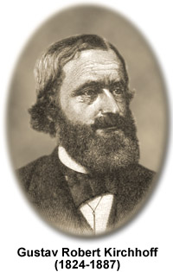
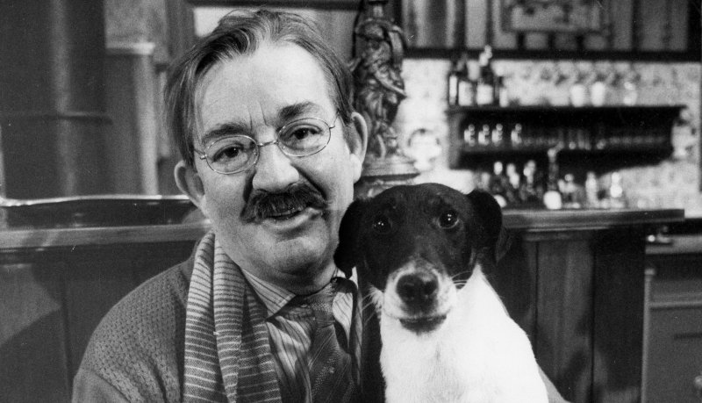
Kredsløbsberegninger 3.1
I mere komplicerede kredse, de såkaldte aktive kredsløb, er det utilstrækkeligt med Ohm’s lov og erstatningsmodstande
Kirchoff´s love
Pas på Kvik!
Det´ en tysker!

Slide 2
Kirchoff´s 1. lov

Slide 3
Kirchoff´s 2. lov
Vi ser på anvendelsen af disse to love ved at gennemgå eksempel 3.5.1 på tavlen – Vi bruger dog lommeregneren - 3 ligninger med 3 ubekendte. Løsning af dette ”i hånden”, det gider vi ikke!
Men det betyder så også, at du skal have en klog lommeregner!

Slide 4
Huskeregler/opskrift – i uddrag fra side 47-50 bog 1
Først tegnes kredsen ud fra givne oplysninger.

Slide 5
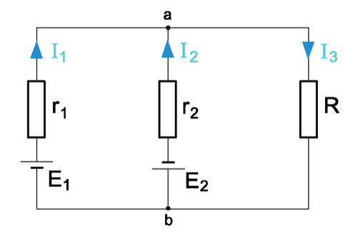
Huskeregler/opskrift – i uddrag fra side 47-50 bog 1
Først tegnes kredsen ud fra givne oplysninger.
Strømme indsættes. Alle strømveje skal med…

Slide 6
Huskeregler/opskrift – i uddrag fra side 47-50 bog 1
Først tegnes kredsen ud fra givne oplysninger.
Strømme indsættes. Alle…
Så indsættes knudepunkter (1. lov). F.eks i punkt a. (alle strømme)

Slide 7
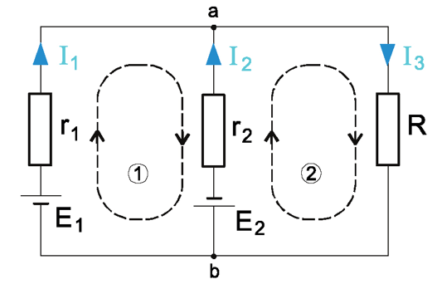
Huskeregler/opskrift – i uddrag fra side 47-50 bog 1
Først tegnes kredsen ud fra givne oplysninger.
Strømme indsættes. Alle…
Så indsættes knudepunkter (1. lov). F.eks i punkt a. (alle strømme)
Regneretninger vælges og indsættes

Slide 8
Huskeregler/opskrift – i uddrag fra side 47-50 bog 1
Først tegnes kredsen ud fra givne oplysninger.
Strømme indsættes. Alle…
Så indsættes knudepunkter (1. lov). F.eks i punkt a. (alle strømme)
Regneretninger vælges og indsættes
Ligninger opstilles (1. og 2. lov) og udregnes. Tænke tænke…

Slide 9
Huskeregler/opskrift – i uddrag fra side 47-50 bog 1
Først tegnes kredsen ud fra givne oplysninger.
Strømme indsættes. Alle…
Så indsættes knudepunkter (1. lov). F.eks i punkt a. (alle strømme)
Regneretninger vælges og indsættes
Ligninger opstilles (1. og 2. lov) og udregnes. Tænke tænke…
Min metode for løsning af Kirchoff opgaver:
Ligninger for ALLE knudepunkter. Ind i knudepunkt er = Ud af knude…
Ligninger for ALLE angivne regneretninger. Alle EMK = spændingsfald (I*R)
VI TAGER DEN SAMMEN PÅ TAVLEN
+
+
G
Vi husker at den bette streg er minus og den store er plus.
Går vi fra – pol til +pol i EMK ift. regneretningen, så skrives E med positivt fortegn. Omvendt = negativt fortegn

Slide 10



Huskeregler/opskrift – i uddrag fra side 47-50 bog 1
Først tegnes kredsen ud fra givne oplysninger.
Strømme indsættes. Alle…
Så indsættes knudepunkter (1. lov). F.eks i punkt a. (alle strømme)
Regneretninger vælges og indsættes
Ligninger opstilles (1. og 2. lov) og udregnes. Tænke tænke…
Min metode for løsning af Kirchoff opgaver:
Ligninger for ALLE knudepunkter. Ind i knudepunkt er = Ud af knude…
Ligninger for ALLE angivne regneretninger. Alle EMK = I1 * R1…
Knudepunkter:
1.
Ligninger i.f.t regneretning:
2.
3.
$$I_{1}+I_{2}=I_{3}$$
+
+
G
$$E_{1}+E_{2}=r_{1}∗I_{1}−r_{2}∗I_{2}$$
Vi husker at den bette streg er minus og den store er plus.
Går vi fra – pol til +pol i EMK ift. regneretningen, så skrives E med positivt fortegn. Omvendt = negativt fortegn
$$−E_{2}=I_{2}∗r_{2}+I_{3}∗R$$

Slide 11
Huskeregler/opskrift – i uddrag fra side 47-50 bog 1
Først tegnes kredsen ud fra givne oplysninger.
Strømme indsættes. Alle…
Så indsættes knudepunkter (1. lov). F.eks i punkt a. (alle strømme)
Regneretninger vælges og indsættes
Ligninger opstilles (1. og 2. lov) og udregnes. Tænke tænke…
Min metode for løsning af Kirchoff opgaver:
Ligninger for ALLE knudepunkter. Ind i knudepunkt er = Ud af knude…
Ligninger for ALLE angivne regneretninger. Alle EMK = I1 x R1…
For forståelsens skyld regner vi en gammel opgave sammen:
(Maskinmestereksamen Januar 2015)
+
+
G
Vi husker at den bette streg er minus og den store er plus.
Går vi fra – pol til +pol i EMK ift. regneretningen, så skrives E med positivt fortegn. Omvendt = negativt fortegn

Slide 12
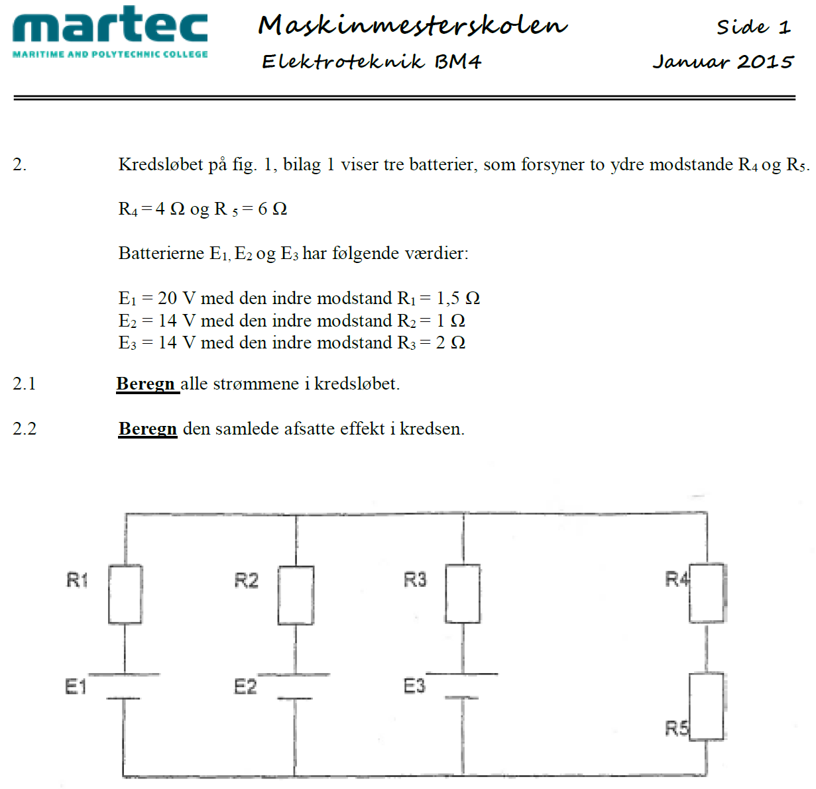

Slide 13


Huskeregler/opskrift – i uddrag fra side 47-50 bog 1
Først tegnes kredsen ud fra givne oplysninger.
Strømme indsættes. Alle…
Så indsættes knudepunkter (1. lov). F.eks i punkt a. (alle strømme)
Regneretninger indsættes
Ligninger opstilles (1. og 2. lov) og udregnes. Tænke tænke…
Min metode for løsning af Kirchoff opgaver:
Ligninger for ALLE knudepunkter. Ind i knudepunkt er = Ud af knude…
Ligninger for ALLE angivne regneretninger. Alle EMK = I1 x R1…
Knudepunkter:
1.
2.
3.
Der må regnes
$$I_{1}+I_{2}=I_{3}$$
+
+
G
$$E_{1}+E_{2}=r_{1}∗I_{1}−r_{2}∗I_{2}$$
Vi husker at den bette streg er minus og den store er plus.
Går vi fra – pol til +pol i EMK ift. regneretningen, så skrives E med positivt fortegn. Omvendt = negativt fortegn
$$−E_{2}=I_{2}∗r_{2}+I_{3}∗R$$

Slide 14
Kredsløbsberegninger 3.1
Først tegnes kredsen ud fra givne oplysninger.
Strømme indsættes. Alle…
Så indsættes knudepunkter (1. lov). F.eks i punkt a. (alle strømme)
Regneretninger indsættes
Ligninger opstilles (2. lov) og udregnes. Tænke tænke…
Min metode for løsning af Kirchoff opgaver:
Ligninger for ALLE knudepunkter. Ind i knudepunkt er = Ud af knude…
Ligninger for ALLE angivne regneretninger. Alle EMK = I1 x R1…
Der må regnes
+
+
G
Vi husker at den bette streg er minus og den store er plus.
Går vi fra – pol til +pol i EMK ift. regneretningen, så skrives E med positivt fortegn. Omvendt = negativt fortegn

